Slide 1
LAS ASAMBLEAS DE DIOS EL PERÚ
PROGRAMA NACIONAL
Estudios de Capacitación y Actualización Ministerial
ECAM
El Ministerio Pastoral Integral
COMISION DE EDUCACION CRISTIANA ASAMBLEAS DE DIOS DEL PERU REGION CALLAO

Slide 2
Ministerio Pastoral Integral

Slide 3
BOSQUEJO DEL CURSO
Introducción
El Ministerio social en el Antiguo Testamento.
El Ministerio social en el Nuevo Testamento.
El amor en acción: la gracia
Casos de aplicación del ministerio social.
Obstáculos en el cumplimiento del ministerio social.
El ministerio social en acción
El marco legal de instituciones de bienestar social.

Slide 4
PIMER MODULO
I. Introducción
-Cosmovisión Religiosa
-Cosmovisión Bíblica
-Misión de la Iglesia
II. El Ministerio social en el Antiguo Testamento.
-Niveles del ministerio social
-Ejemplos de ministerio social en el antiguo testamento
-Caso 1: la misericordia del Rey David
-Caso 2: el sentido de servicio de José en Egipto

Slide 5
I. INTRODUCCIÓN
Como cristianos evangélicos, nuestra norma de fe y acción es la Biblia.
Nuestra teoría y nuestra práctica para responder a la realidad social provienen, primeramente, del conocimiento que la Biblia nos da del hombre y de la sociedad en la totalidad de sus relaciones, y en segundo lugar, del conocimiento que las ciencias sociales (humanas) nos entregan progresivamente. Pero la ciencia humana debe subordinarse a la Palabra de Dios.

Slide 6
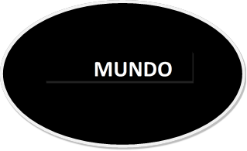

LAS COSMOVISIONES
La cosmovisión religiosa considera equivocadamente que la Iglesia es como una isla alejada de la realidad del mar que es el mundo.
.
IGLESIA

Slide 7
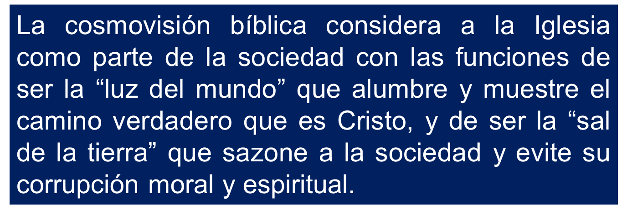



Slide 8
LA MISIÓN DE LA IGLESIA
Ministrar a Dios
Alabanza, Adoración y Oración
Ministrar a la Iglesia
Edificación de la Palabra con la
Predicación y Enseñanza en Comunión
Ministrar al Mundo
Evangelizaciòn
Servicio
EVANGELISMO
(Nacional)
Crecimiento
de la Iglesia
MISIONES
(Transcultural)
Plantación de
Nuevas Iglesias
SOCIAL
Acciones de Misericordia
y
Proyectos de Desarrollo
ESPIRITUAL
Sanidad
y
Liberación

Slide 9
II. EL MINISTERIO SOCIAL EN EL ANTIGUO TESTAMENTO
Objetivo Específico:
-Que los ministros tomen conciencia de la sensibilidad social frente a las necesidades del prójimo.
Capacidades:
-Conocer las bases bíblicas que enseñan sobre el ministerio social de la Iglesia en el Antiguo Testamento.
-Practicar las acciones de misericordia, bondad que el Señor demanda en su palabra.
-Ser misericordiosos y sensibles a las necesidades personales y sociales que atraviesa nuestro prójimo.

Slide 10
NIVELES DEL MINISTERIO SOCIAL
1º El nivel de servicio personal. Se da como obras de misericordia en dos aspectos:
Dirigido a personas en forma individual
Dirigido por cristianos en forma individual
2º El nivel de servicio social. Se da en forma organizada a través de proyectos y programas en dos aspectos:
Al interior de la Iglesia
Fuera de la iglesia
3º El nivel de servicio profético. Se da en dos aspectos:
Descubriendo las injusticias y denunciándolas.
Solidarizándose con los huérfanos, viudas y necesitados en la lucha por las reivindicaciones sociales y dignificación de la persona.

Slide 11
EJEMPLOS DE MINISTERIO SOCIAL EN EL ANTIGUO TESTAMENTO
A nivel personal: En la obra de misericordia que hizo el rey David a Mefi-boset, el hijo lisiado del rey Saúl (cierta discapacidad).
2. A nivel social: En el proyecto social organizado y desarrollado por José, el hijo de Jacob que fue nombrado por el Faraón como el Primer Ministro del Imperio Egipcio.

Slide 12
CASO 1: LA MISERICORDIA DEL REY DAVID
Aproximadamente en el año 930 a.C. ha sido escrito el libro que registra la historia del reino de David; muestra cuán eficaz puede ser un liderazgo cuando se está sujeto a Dios y las cualidades personales que agradan al Señor. Nos referimos al segundo libro de Samuel – nombre que ha sido puesto en honor al profeta que ungió a David y lo guió a vivir para Dios.

Slide 13
LA MISERICORDIA DEL REY DAVID
Uno de los aspectos de la biografía de David que más llama la atención es que fue conocido como: “un hombre conforme al corazón de Dios”; a pesar de que también fue un hombre que tuvo momentos oscuros - como todos - tropezó y cayó; la lujuria, el adulterio y el asesinato no son precisamente datos que queremos que figuren en nuestro curriculum. Sin embargo, lo que sobresale de él son otros valores como: la fidelidad con Dios, la lealtad al prójimo, el compromiso con su pueblo, su honestidad, su amistad y su misericordia.

Slide 14
La misericordia del rey David
La historia relatada en el noveno capítulo del segundo libro de Samuel (2 S.: 9:1-13) nos permite constatar los principios que guiaban la vida de David; quien luego de haber conquistado todas las naciones, empezó a preguntarse en base a su lealtad con su amigo Jonatán: ¿qué promesas he hecho yo? Recordemos que la costumbre de la mayoría de los reyes de su tiempo era acabar con las familias de sus rivales para evitar que sus descendientes llegasen al trono, muy por el contrario David mostró su generosidad al preguntar:

Slide 15
La misericordia del rey David
¿Ha quedado alguno de la casa de Saúl, a quien haga yo misericordia (bondad) por amor de Jonatán?, a lo que su siervo Siba respondió: “Aún ha quedado un hijo de Jonatán, lisiado de los pies.
Al saber esta situación el rey David asumió toda la responsabilidad de cuidar a Mefi-boset (persona con discapacidad) dándole todas las atenciones, un lugar en su mesa y restituyéndole todas sus tierras para ser trabajadas en su beneficio, brindándole así toda la seguridad tanto a él como a su familia hasta el final de sus días.

Slide 16
Vemos en este caso del rey David que:
David mostró su generosidad con Mefi-boset (1), hijo de Jonatán y nieto del rey Saúl.
David también mostró su lealtad a Dios respetando al rey anterior por ser ungido de Dios;
David mostró su solidaridad con el pueblo de Dios protegiendo la unidad y consideración entre Judá e Israel.
David mostró su previsión y provisión para con su prójimo.
Estas acciones de David nos enseñan que hoy en día debemos practicarlas a nivel personal y congregacional, cumpliendo así el mandato de Dios de amar al prójimo como a nosotros mismos.

Slide 17
La misericordia del rey David
1) Se recuerda que su nombre pasó de ser “Merit-baal” que significa “el que se opone” “contradice o adversa a Baal” a llamarse “Mefi-boset” que quiere decir “el que esparce vergüenza”; “Lodebar” significa “tierra árida, hostil, seca y no apta para pastorear”.
(

Slide 18
Caso 2: EL SENTIDO DE SERVICIO DE JOSÉ EN EGIPTO
Aproximadamente en el año 1500 a.C. fue escrito el libro de Génesis por Moisés, donde se narra el sueño de Faraón, rey de Egipto y que José da la interpretación correcta. Se trataba de una hambruna que duraría 7 años, después de un tiempo de prosperidad y abundancia que también duraría 7 años.

Slide 19
La historia fue relatada en el capítulo 41 de Génesis (Gn.41:25-48) donde dice:
V. 33-35 “Por todo esto, el faraón debería buscar un hombre competente y sabio, para que se haga cargo de la tierra de Egipto. 34 Además, el faraón debería nombrar inspectores en todo Egipto, para que durante los siete años de abundancia recauden la quinta parte de la cosecha en todo el país. 35 Bajo el control del faraón, esos inspectores deberán juntar el grano de los años buenos que vienen y almacenarlo en las ciudades, para que haya una reserva de alimento. 36 Este alimento almacenado le servirá a Egipto para los siete años de hambre que sufrirá, y así la gente del país no morirá de hambre”. (Versión NVI)

Slide 20
La recomendación o el consejo sabio dado por José al interpretar el sueño de Faraón, hacen que éste le nombre como su Primer Ministro. En este cargo José demostró un buen sentido de servicio y capacidad de administración tomando en cuenta la prevención, la planificación, la organización inteligente y una estrategia responsable tomando el control para hacer frente a este tiempo de crisis y hambruna implementando un prototipo de Programa de Alimentación pública en todo el Imperio egipcio.
José con la sabiduría que Dios le dio administró la alimentación de todo un Imperio por el tiempo de 14 años. Primero en los 7 años de abundancia se proyectó en la construcción de grandes graneros y pidió a los egipcios que entregaran el 20 por ciento o la quinta parte de la producción anual de trigo mientras haya abundancia para ser guardados para el tiempo de la escasez o hambruna.

Slide 21
SU PLANIFICACIÓN
Durante los siete años de abundancia se debía de cobrar el 20% de toda la producción y almacenarla en grandes depósitos que se tendrían que construir en cada ciudad.
El excedente de la producción de cada año se guardaría en cada ciudad para ser usados en los siete años de escasez y hambruna, vendiéndose de manera ordenada y tomando el control en la distribución.
SU PREVENCIÓN

Slide 22
SU ESTRATEGIA
Su estrategia responsable permitió la supervivencia de los pueblos de la tierra en tiempos de escasez y especialmente al pueblo de Israel, lo cual demostraba la protección a sus amados.
Como vemos este otro caso nos enseña el sentido de servicio social que debemos considerar como ministros del Señor en la responsabilidad del cargo que Dios nos da al ponernos frente a una congregación que se encuentra dentro de una sociedad en la cual tenemos que ser luz y sal cumpliendo la misión integral dada a la iglesia y cumplir nuestro ministerio tal como lo demanda la epístola de Romanos 12:8.

